Slide 1

第4章 贪心法

Slide 2
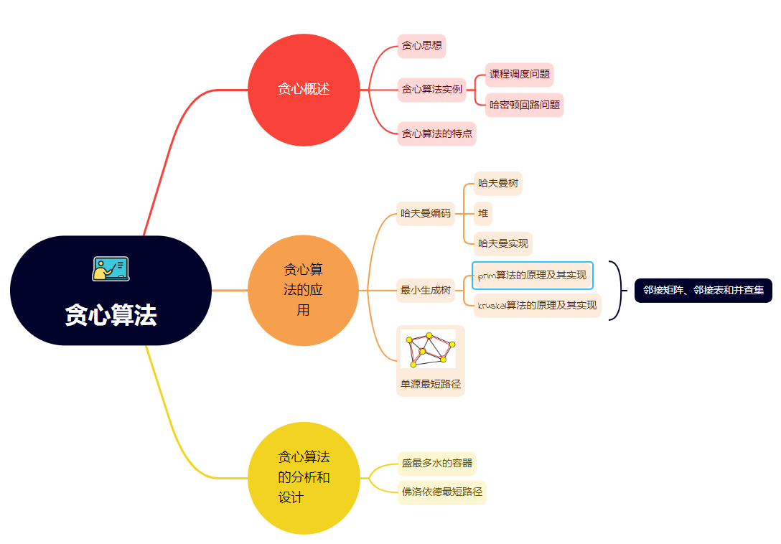
本章概要
Notes:
我们在学习C语言的时候都已经写过简单，相信同学们已经对递归有了了解，这节课我们开始来学习递归和分治算法

Slide 3




4.1 贪心法概述
4.2 贪心法的应用
4.3 贪心法分析与设计

Slide 4


4.1 贪心法概述
4.1.1 贪心算法法的思想
贪心思想生活中你经常运用！！！
（1）赚钱的烧烤生意
（2）不亏本的自助餐

Slide 5
4.1 贪心法概述
4.1.1 贪心算法法的思想
上述两个问题引发的思考：
为了追求最大利益（也就是最优解），我们选择贪婪思想做事情!
（1）烧烤生意：但是贪婪之后，能否是最优解？（顾客以后再也不来了）
（2）自助餐：当你把你自认为贵的东西吃进肚子，能否是最优解？（需要证明）

Slide 6
4.1 贪心法概述
4.1.2 贪心算法的实例
贪心算法概述：应对组合优化问题（在所有情况中寻找最优解的问题），把待解决的问题分成若干步骤时，每一步均“短视寻求最优解”，最后合并每一步解决问题。
例如1：背包问题，背包承重20kg,有一些物品（如下表）可以装入背包，要求装入背包的物品的总价值最大。
物品名称 | 重量（kg） | 价值（元）
台灯 | 6 | 600
扫描仪 | 8 | 2000
打印机 | 9 | 1800
机箱 | 15 | 3000
按照贪心策略：这个问题分成每一步，我每一步都是选择价值最高的物品存放（或者平均价值最高的贪心策略），最终得到问题最优解。

Slide 7
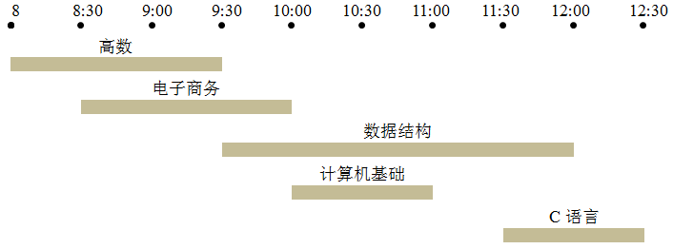
例如2：教室调度问题。现在有如下课程表，需要你安排尽可能多的课程在某间教室上。
课程名称 | 开始时间 | 结束时间
高数 | 8:00 | 9:30
电子商务 | 8:30 | 10:00
数据结构 | 9:30 | 12:00
计算机基础 | 10:00 | 11:00
C语言 | 11:30 | 12:30
思路：每次选一个课添加到候选课中，运用贪心策略此时有三种贪心策略①最早时间开始，②最短时间课程，③最早时间结束。

Slide 8
思考：哪一种贪心策略能够找到最优解？
①最早时间开始
②最短时间课程
③最早时间结束
举反例可以证明不适用
：用数学归纳法证明可以使用

Slide 9
①最早时间开始
8:00 10:00 12:00 14:00
按照规则只有最优情况是两课安排
高数
电子商务
数据结构
计算机基础
C语言
①最短时间课程
8:00 10:00 12:00 14:00
按照规则只有最优情况是一课安排
高数
电子商务
数据结构

Slide 10
③最早时间结束的数学归纳法证明。
8:00 10:00 12:00 14:00
高数
电子商务
按照规则只有最优情况是两课安排
数据结构
计算机基础
C语言
按照这种策略找到了最优解，那么这种贪心策略是不是偶然找到最优答案呢？

Slide 11
那么贪心策略是否正确，需要证明，证明方法是数学归纳法。
例举一个数学题目来说明什么是数学归纳法
若n为大于1的自然数，求证：
推到多米诺骨牌第一张牌
首先，首项符合定理：
然后由第n项成立，推出第n+1项成立：
由前一张牌可以推倒后一张牌
假设：S_{n}成立，
证明：S_{n+1}成立，
因为， 所以 可以写成
最后化简可以证：

Slide 12
如何用数学归纳法证明最早时间结束的策略可以找到最优解？
找到第一张能推倒的多米诺骨牌。
归纳基础：也就是就是第一个时间结束的课程可以组成最优解
可以用S_{n} = {1,2,3,...,n},表示课程集合，f_{i}表示课程结束的时间，f₁<f₂<...<f_{n}
存在最优解T
j | ...
此时讲T的最优解的第一个课程j替换成1，因为f₁<f_{j}
1 | ...
T是最优解，此时1替换之后，T`也是最优解。所以说我们的首项成立。

Slide 13
归纳步骤：假设选择前k项最早结束的课程为真，证明选择k+1也为真。
找到前一张推倒后一张多米诺骨牌。
用字母T表示问题最优解的集合。
T
i₁,i₂,...,i_{k}
待选集S’
与前k个不相容的课程
B
最优解T是前{i1,i2,...,ik} U B，并且B集合一定待选集合S’中的最优解。
i₁,i₂,...,i_{k}
假如B不是最优解，B*是最优解则T就是不是我们假设的最优解。
待选集S’
与前k个不相容的课程
B
B*

Slide 14
最优解T={i₁,i₂,...,i_{k}}+B
B’是包含k+1项的待选集合S’的最优解
i₁,i₂,...,i_{k}
假如B不是最优解，B’是最优解则T就是不是我们假设的最优解。
待选集S’
与前k个不相容的课程
B
B’
所以说T={i₁,i₂,...,i_{k}}+B’也是最优解，此时证明了最优解的下一个选项包含了k+1项。
B
j | ...
B’
k+1 | ...

Slide 15
代码实现：
int sortArrange(int n,int s[],int f[]) {
// 按照结束时间进行排序
for (int i = 0; i < n; i++) {
for (int j = 0; j < n-i-1; j++) {
if (f[j] > f[j+1]) {
//则进行交换
int temp = f[j];f[j]=f[j+1];f[j+1]=temp;
int temp1 = s[j];s[j]=s[j+1];s[j+1]=temp1;
}
}
}
}
利用冒泡排序，根据结束时间将开始时间也进行排序。

Slide 16
代码实现：
int ActiveArrange(int n,int s[],int f[],int t[]) {
t[0] = 1;
int count = 1;
int j = 0;
for (int i = 1; i < n; i++) {
if (f[j] <= s[i]) {
t[i] =1;
j = i;
count +=1;
}else
t[i] = 0;
}
return count;
}

Slide 17
例如3：币种问题，给员工发工资，（币值分别为：100，50，10，5，1）要求所发的张数最少。
可是硬币的面值一定就符合贪心策略能解决问题吗？
存在这样的一个反例，币值分别为[1,10,25]，如果需要发薪资30，按照贪心算法是25+1+1+1+1+1，总共是6枚币，而真正的最有解是10+10+10。
所以，贪心算法依赖贪心策略，而贪心算法可靠，需要对贪心策略进行证明！
继续思考这个问题，什么样的币值序列能够用贪心算法呢？
①如果币值是从1开始的等比币值，可以完全按照贪心策略找到最优解。
②测试待兑换数额x，是否有反例。x范围（假设1=c₁<c₂<...<c_{m}）c₃+1<x<c_{m-1}+c_{m} ,存在反例则不符合贪心策略，不存在反例则符合贪心策略。
原文

Slide 18
4.1.3 贪心算法思想总结
（1）解决一些组合优化问题，即求解最优值问题
（2）求解问题的每一步是选择某种“短视”的贪心策略。
（3）贪心策略决定算法的好坏，需要对算法进行正确性验证。
（4）验证贪心算法的好坏方法一般是，举反例（证明贪心策略不正确）和数学归纳法（证明贪心算法正确）。

Slide 19
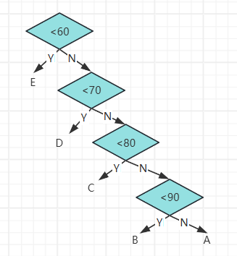
4.2 贪心法应用
4.2.1 (1)哈夫曼树
请你编写一个程序：将学生得百分制成绩转成五个等级成绩
if(score<60)
grade=‘E’;
else if(score<70)
grade=‘D’;
else if(score<80)
grade=‘C’;
else if(score<90)
grade=‘B’;
else
grade=‘A’;

Slide 20
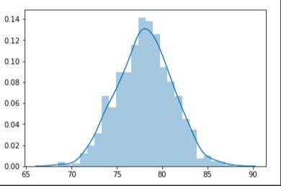
4.2.1 (1)哈夫曼树
成绩正太分布图
5%
15%
40%
30%
10%
假设学生总共有10000个
比较次数：10000*（1*5%+2*15%+3*40%+4*30%+4*10%）=31500次

Slide 21
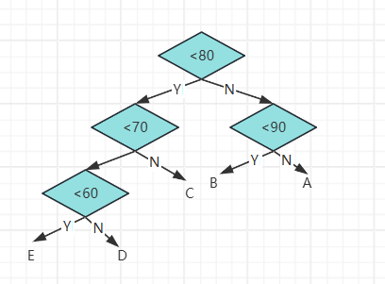
4.2.1 (1)哈夫曼树
成绩正太分布图
30%
10%
40%
5%
15%
假设学生总共有10000个
比较次数：10000*（2*80%+3*20%）=22000次

Slide 22
4.2.1 (1)哈夫曼树
路径：从树中一个结点到另一个结点之间的分支构成这两个结点
间的路径。
结点的路径长度：两结点间路径上的分支数。
A
A
从根 A 到 B，C，D，E，
F，G，H，I 的路径长度
分别为 1，1，2，2，3，
3，4，4。
B
C
B
C
D
E
G
D
E
F
G
F
(a)
H
I
H
I
(b)
树的路径长度：从树根到每一个结点的路径长度之和。记作：TL
TL（a）＝0＋1＋1＋2＋2＋3＋3＋4＋4＝20 TL（b）＝0＋1＋1＋2＋2＋2＋2＋3＋3＝16

Slide 23
权：将树中结点赋给一个有着某种含义的数值，则这个数值 称为该结点的权。
结点的带权路径长度：从根结点到该结点之间的路径长度与该结点的权的乘积。
树的带权路径长度：树中所有叶子结点的带权路径长度之和。
记作：
权值
结点到根的路径长度

Slide 24
例：有4 个结点 a, b, c, d，权值分别为 7, 5, 2, 4，试构造以此 4 个结点为叶子结点的二叉树。
c
2
4
d
7
a
5
b
c
2
d
4
7
a
b
5
WPL=7×2+5×2+2×2+4×2= 36
WPL=7×3+5×3+2×1+4×2= 46
哈夫曼树
7
a
7
a
b
5
5
b
2
c
d
4
2
c
d
4
WPL=7×1+5×2+2×3+4×3= 35
WPL=7×1+5×2+2×3+4×3= 35
具有相同带权结点构成的哈夫曼树不惟一。

Slide 25
4.2.1 哈夫曼编码
目标
哈夫曼树：
带权路径长度 (WPL) 最短的二叉树
（权值大的结点离根最近）

Slide 26
4.2.1 哈夫曼编码
哈夫曼树的构造过程
哈夫曼树：
6
11
2
4
5
7
11
6
2
4

Slide 27
4.2.1 哈夫曼编码
哈夫曼树的构造过程
哈夫曼树：
11
18
7
18
6
5
2
4
当集合中只剩下一个节点算法结束，最后一个节点也就是哈夫曼树的根节点。

Slide 28
构造一棵哈夫曼树的方法如下：
Setp1：用给定的n个权值{w1,w2,…,wn}构造n棵只有根结点的二叉树，得到一个由n个元素构成的二叉树集合；
Setp2：从二叉树集合中选取根结点的权值最小的和次小的两棵二叉树，当做新的二叉树的左右子树去构造新的二叉树，它的根结点权值是左右两个子树的根结点权值之和。
Setp3：在二叉树集合中删除刚才选出的那两棵二叉树，将新构造的二叉树加入到二叉树集合中。
Setp4：重复步骤Setp2和Setp3，当二叉树集合中只剩下一棵二叉树时，这棵二叉树就是哈夫曼树。
思考：根据理论，如何具体实现各个步骤，实现构建哈夫曼树的算法？

Slide 29

4.2.1 (2)堆的原理
注意到哈夫曼树在实现过程中，需要频繁的找到最小值，然后取出，然后再插入集合，再完成筛选最小值。什么数据结构能满足上述要求？
堆：是一直非线性的数据结构，其结构与完全二叉树类似，但堆有显著
的特点
①其子节点值大于或小于其父节点的值（根节点最大 或最小）
②堆总是一颗完全二叉树
堆和二叉树有点雷同！
对于二叉堆，又可以根据其节点的值比父节点大或比父节点值小来分成大顶堆和小顶堆。

Slide 30
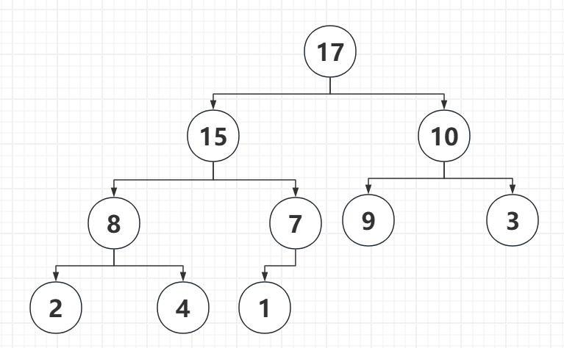
1.2 如何实现堆
4.2.1 (2)堆的原理
1
3
4
2
9
7
8
10
15
17
假设给定数据元素
根据数组元素形成堆的结构
3
Notes:
来我们把我们的数据元素构建成一个大顶堆，直观的感受一下堆，猛的一看就是一个二叉树嘛。但是仔细一看我们发现每一个子节点的值都没有父节点的值大。此树我们就可以称为一个堆。

Slide 31
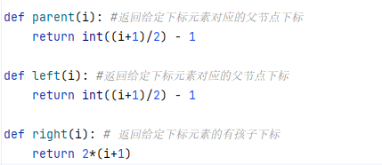
1.2 如何实现堆
4.2.1 (2)堆的原理
按照堆顶到下，从左到右进行排列
index: 0 1 2 3 4 5 6 7 8 9
17
15
10
8
7
9
3
2
4
1
父节点索引： ((index+1)/2) – 1
左孩子索引： 2*(index+1) – 1
右孩子索引： 2*(index+1)
相应的代码实现
既然排列的索引值就可以满足节点的查找，那岂不是用数组就可以实现堆数据结构
4
Notes:
如果我们把一个大顶堆按照从顶到下，从左到右放到一个数组中。用数组的索引当作节点ID用二叉树的性质来验证，发现依然可以使用二叉树的性质来搜索左右节点和父节点。因此我们完全可以用数组来用堆。同学们现在是不是有点懵怎么还是在数组里面。虽然是数组但是我们完全是不同的数据结构。不用管它实现的具体形式，只要方便好用即可，这也是计算机工程人所追求的简洁。

Slide 32
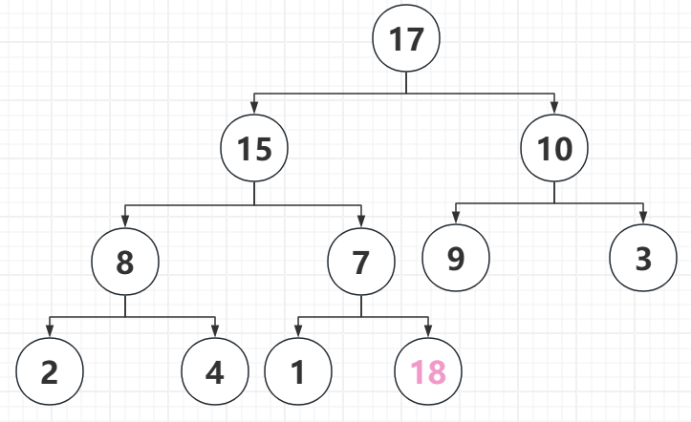
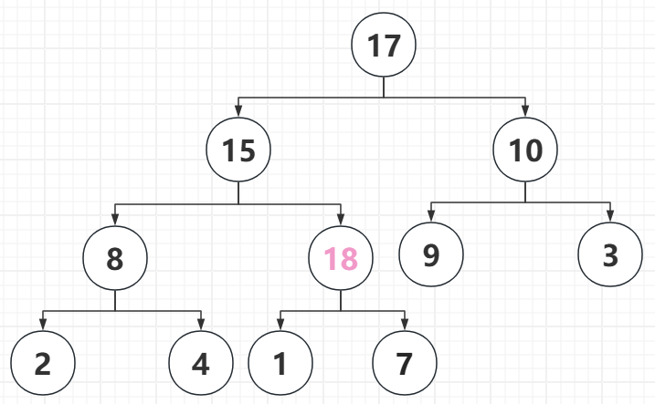
1.2 如何实现堆
4.2.1 (2)堆的原理
如何将一个数组构造成堆？
将数组转换成堆以及堆添加元素之后的操作
在大堆上添加新的元素
节点调整
5
Notes:
我们采用方法是逐个节点插入，通过比较子节点与父节点的值来判断是否交换值，从而满足大顶堆性质。可能有的同学会问我们是在一个已经存在的堆结构上插入，但是数组中没有这个结构该怎么插入呢？同学们我们是有 这样的一个前提堆只有一个元素的时候就是大顶堆，所以我们可以在这个基础之上进行逐个插入。来看看我们具体的做法，18这个子节点插入之后我们通过与父节点进行比较发现其值比父节点大，不满足其大顶堆的性质，然后我们将其进行交换。

Slide 33
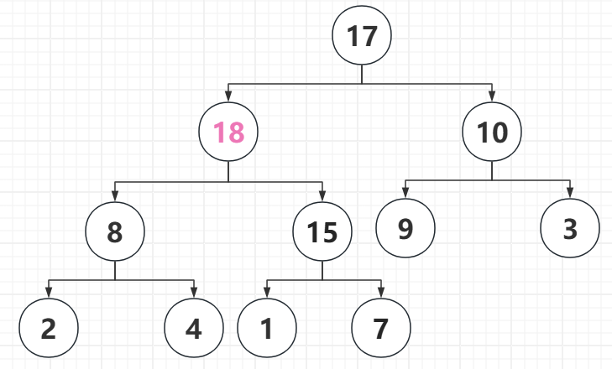
1.2 如何实现堆
4.2.1 (2)堆的原理
思考：堆上添加节点用到了一个什么算法思想
节点调整
节点调整
6
Notes:
此时以18作为子节点与其父节点做对比看看是否满足大顶堆的性质，然后我们继续以18作为子节点与父节点进行比较看是否满足大顶堆的性质，不满足则继续交换。直至构建完成整个大顶堆。

Slide 34
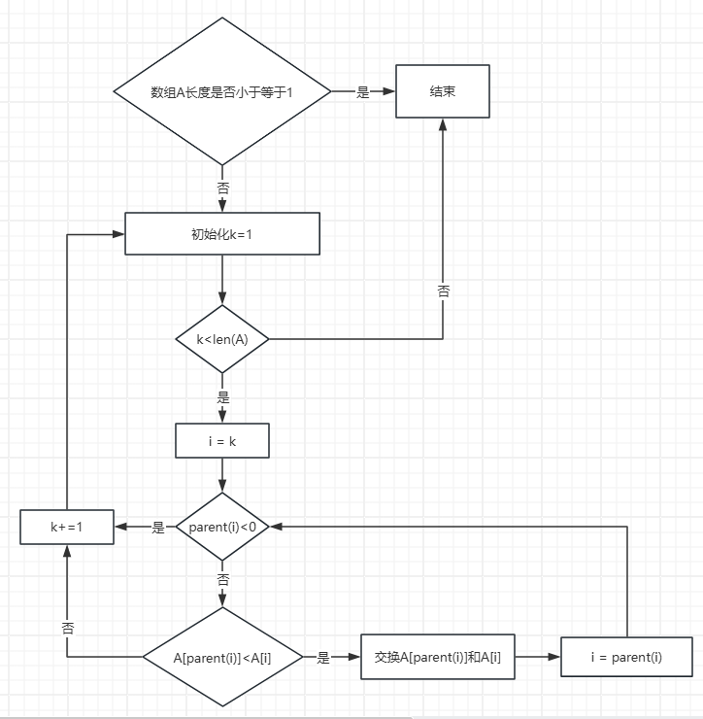
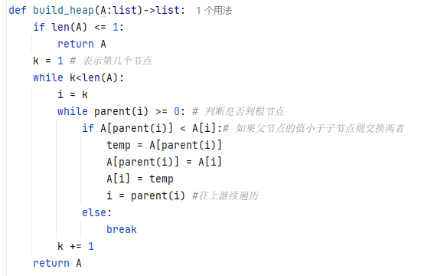
1.2 如何实现堆
4.2.1 (2)堆的原理
回顾整个逻辑：
7
Notes:
我们把刚才的思想用代码和流程图表示，直观的感受。首先就是判断数组的长度是否等于1如果是则直接返回结果，如果不是，我们则是从第二个节点开始插入，因为第一个节点已经是一个大顶堆了，所以 k = 1 ,此时我们进入一个循环，进入循环之后表示我们从底往上进行子节点与父节点的值比较，不满足堆的性质则开始交换。然后将父节点索引赋值给i继续往上进行交换。循环结束k自加1表示继续插入下一个子节点。

Slide 35
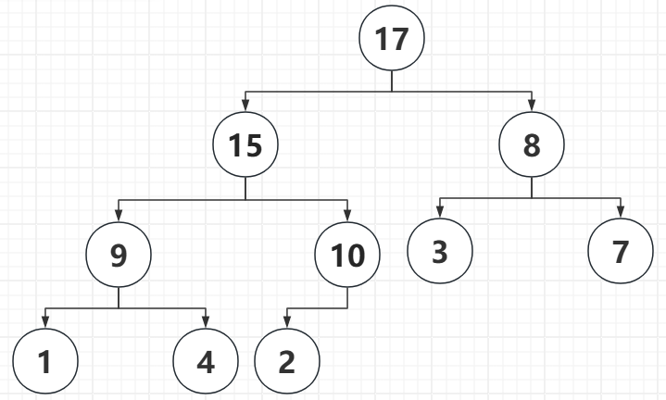
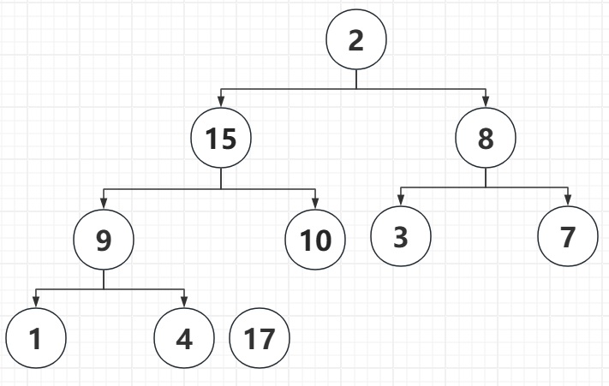
1.3 利用堆进行排序
4.2.1 (2)堆的原理
如何利用堆性质进行排序？
构建堆
断开尾部并替换根节点，此时完成最大值的排序
8
Notes:
如何用堆进行排序呢，？但具体怎么实现呢？来我们一起来看看，我已经知道根节点就是最大值所以我们完成最大值的排序就有两个步骤，断开尾节点，然后替换根节点，此时就完成了最大值的排序。

Slide 36
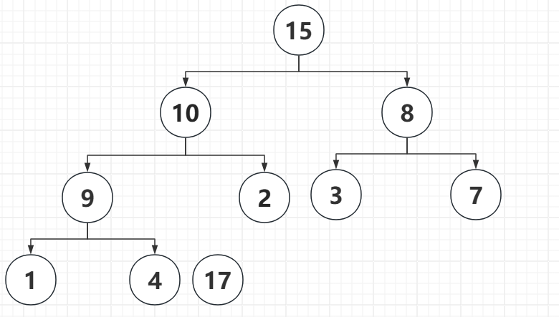
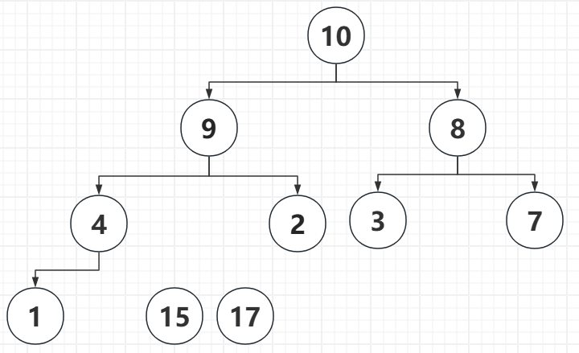
1.3 利用堆进行排序
4.2.1 (2)堆的原理
持续断尾节点然后替换根节点
直到整个堆所有元素完成排序
9
Notes:
然后重复此操作，继续断开尾节点，然后替换到堆的根节点然后完成次最大值的排序，直至把所有的节点完成排序。

Slide 37
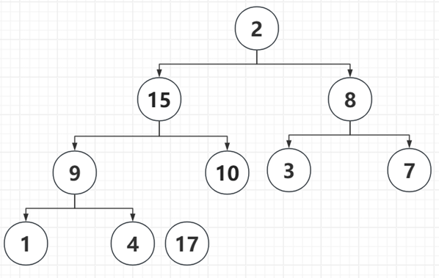
1.3 利用堆进行排序
4.2.1 (2)堆的原理
假设堆的长度为len(A)
此时的堆长度为len(A)-1
重新构建长度为len(A)-1的堆
10
Notes:
当替换完成之后，我们有一个重要的操作就是重构堆结构。

Slide 38
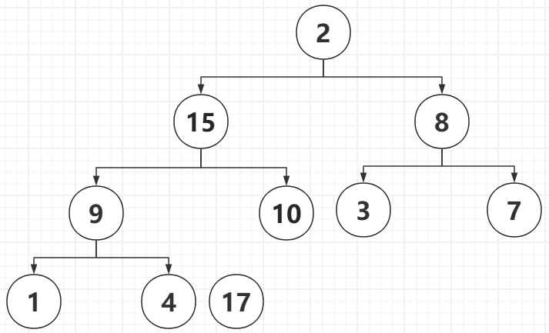
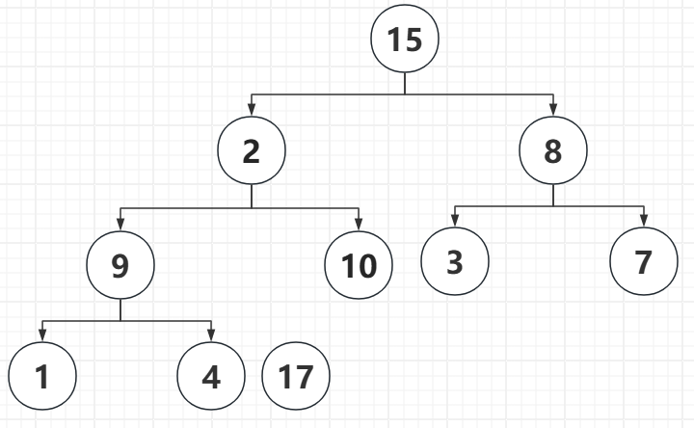
1.3 利用堆进行排序
4.2.1 (2)堆的原理
思考：尾节点替换根节点之后如何重构堆
根节点与较大子节点交换
此时不满足大顶堆的性质，此时需要父节点与较大的子节点值进行交换，来完成堆的重构
11
Notes:
现在我们思考，当尾节点替换根节点之后如何进行重构，此时我们只需要自顶向下进行比较替换即可。例如，根节点是2的时候，寻找最大的子节点然后进行替换。

Slide 39
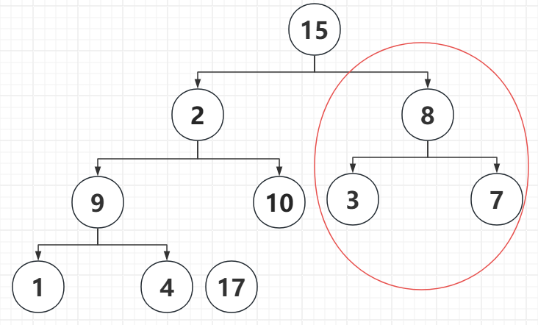
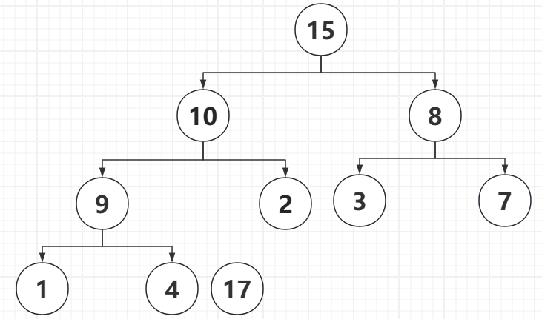
4.2.1 (2)堆的原理
思考：尾节点替换根节点之后如何重构堆
同样规则完成堆重构
此时右面子树依然满足大顶堆性质，只需要继续关注左子树的重构即可
12
Notes:
当值为2的子节点进行替换之后，我们就不用管另外一个子树，因为它仍然满足大顶堆的性质。然后我们依然关注值为2的节点按照之前的规则进行后续的操作，直至将剩下节点替换完成堆的重构。

Slide 40
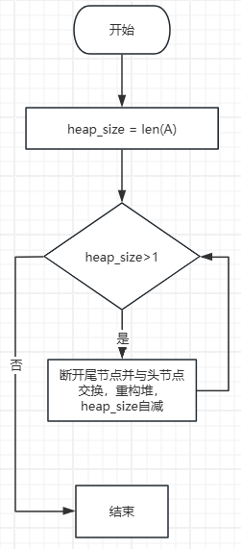
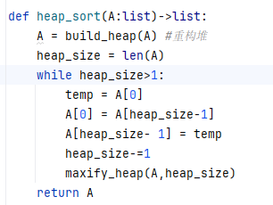
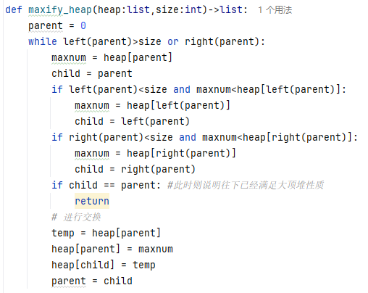
1.3 利用堆进行排序
4.2.1 (2)堆的原理
堆排序流程及代码实现
13
Notes:
根据流程图和代码来直观的感受一下算法的具体实现，这里完成其实不难，只是比较绕的地方是替换根节点之后重构堆。首先我们看堆排序的函数，这里面其实很好理解，首先判断长度是否大于1若是则尾巴节点与头节点的值进行替换，然后堆的长度自减1，然后重构堆。看着很复杂其实很简单，我们首先进入一个循环，这个循环就是表示根节点自顶到下的交换操作，然后找到最大的比父节点值大的节点然后进行交换重构。

Slide 41
4.2.1 (3)哈夫曼实现
哈夫曼树的输入是一组数字[4,6,7,1,3,9,10]
哈夫曼节点的实现：
将所有的节点全部转换成TreeNode类：
class TreeNode(object):
def __init__(self, val=0, left=None, right=None):
self.val = val
self.left = left
self.right = right
# 实现比较函数
def __lt__(self, other):
return self.val < other.val
def creat_node(node:list)->list:
result = []
for item in node:
tempNode= TreeNode(item)
result.append(tempNode)
return result

Slide 42
4.2.1 (3)哈夫曼实现
哈夫曼树构造实现：
def creat_huffman(node:list)->TreeNode:
res = creat_node(node)
qu = queue.PriorityQueue()
for item in res:
qu.put(item)
while qu.qsize()>1:
node1 = qu.get()
node2 = qu.get()
tempNode = TreeNode(node2.val+node1.val)
tempNode.right = node1
tempNode.left = node2
qu.put(tempNode)
return qu.get()

Slide 43
4.2.2 (1)prim算法
设G=(V，E)是一个无向连通带权图，生成树是原图的极小连通子图，它包含原图中的所有n个顶点，并且有保持图连通的最少的边。图的所有生成树在必有一棵边的权值总和最小的生成树，称做该图的最小生成树。
最小生成树问题有以下两种贪心策略：最近顶点策略(prim算法)和最短边策略（kruskal算法）

Slide 44
1. 最近顶点策略：
任选图中的一个顶点作为起始点，每一步的贪心选择是把不在当前生成树中的最近顶点添加到生成树中，直到所有顶点都添加进来为止，Prim算法即应用了这种贪心策略。
Prim算法：
（1）设置两个新的集合W和D，其中W用于存放G的最小生成树顶点的集合，D用于存放G的最小生成树权值的集合。
（2）令集合W的初值为W={w0}（从顶点w0开始构造），集合D的初值为D={}。从顶点w∈W与顶点v∈V-W组成的所有带权边中选出最小权值的边(w,v)，将顶点v加入集合W中，将边(w,v) 加入到集合D中。如此不断重复，当所有顶点都加入W时结束。集合W中存放着最小生成树顶点的集合，集合D中存放着最小生成树边的权值集合。

Slide 45
1. 最近顶点策略(prim算法)
算法初始选择A点,将节点分为两个集合
S
B
W
A
G
F
C
E
D
W表示最小生成树集合，S表示待选节点。

Slide 46
1. 最近顶点策略(prim算法)
选择集合S和集合T搜寻所有能把S和T连接的线段
A
B
G
F
C
E
D

Slide 47
2. 最短边策略：
最短边策略每一次贪心选择都是从剩下的边中选择一条不会产生环路的具有最小代价的边加入已选择的边的集合中，直到所有顶点都添加进来为止，Kruskal算法即应用了这种贪心策略。
Kruskal算法：
（1）最小生成树的初始状态：只有n个顶点而无边的非连通图H＝（W，{}），图中每个顶点自成一个连通分量。
（2）在E中选择具有最小代价的边，如果该边所依附的顶点落在H中不同的连通分量中时，就将该边加入到T中，否则舍去，继续选择下一条代价最小的边，重复此过程，直到T中所有顶点都在同一连通分量上为止。

Slide 48
4.2.4 单源最短路径
设G=(V，E)是一个带权有向图，给定V中的一个顶点为源点，计算从源点到所有其他各个顶点的最短路径长度，这个问题就是单源最短路径问题。Dijkstra算法是求解单源最短路径问题的贪心算法。
Dijkstra算法：
（1）设置顶点集合S，用来存放已找到源到该顶点最短路径的顶点。并不断地作贪心选择来扩充这个集合，初始状态下S中只包含源点，设为v0。
（2）每一次贪心选择都是从集合V-S中选择到源点v0路径长度最短的顶点vi加入到集合S中，而集合S中在每加入一个新的顶点vi后，都需要修改从源点v0到集合V-S中剩余顶点的当前最短路径的值，当前最短路径长度值是原来的最短路径长度值与从源点过顶点vi到达该顶点的路径长度中的较小者。此过程不断重复，直到所有顶点全部加入到集合S中为止。

Slide 49
4.3 贪心法分析与设计
贪心法是一种在每一步选择中都采取在当前状态下最好的选择，从而希望导致结果是最好的算法。贪心法在最优求解的过程中采用的是局部最优策略，力求把问题规模缩小，而后再把每一步的结果合并起来得到一个全局最优解。贪心法解题的一般步骤是：首先从问题的某个简单的初始解出发；当可以向求解目标前进一步时，就采用局部最优策略，得到一个局部解，缩小问题的规模；最后将所有局部解合并起来，得到问题的最终解。
在使用贪心法解决问题时，有时候可能会有一个以上的看似合理贪心策略，这就需要进一步分析来选择，看哪种贪心策略能获取最优解，因此用贪心法处理问题的核心就是度量标准即贪心策略的选取。

Slide 50
4.3.1 背包问题
【例4.4】果园里举办了一次装背包的比赛：规定每个参赛者有一个背包，载重量为15公斤。参赛者是熊猫，山羊和梅花鹿，给定4种水果，其重量和价值如下表4.8所示，规则是：水果可以只装一部分，装入的总重量不能超过背包的载重量，背包装入水果的总价值最高者获胜。
物品名称 | 重量（kg） | 价值（元）
苹果 | 15 | 300
香蕉 | 18 | 180
橘子 | 10 | 150
猕猴桃 | 9 | 270

Slide 51
熊猫，山羊和梅花鹿分别采用了三种不同的策略：
（1）熊猫的策略：先放价值最大的水果。具体过程如下表所示：
装入步骤 | 物品名称 | 重量（kg） | 价值（元） | 剩余重量（kg） | 背包总价值（元）
第一次 | 苹果 | 15 | 300 | 5 | 300
第二次 | 猕猴桃 | 5 | 150 | 0 | 450
（2）山羊的策略：先放重量小的水果。具体过程如下表所示：
装入步骤 | 物品名称 | 重量（kg） | 价值（元） | 剩余重量（kg） | 背包总价值（元）
第一次 | 猕猴桃 | 9 | 270 | 11 | 270
第二次 | 橘子 | 10 | 150 | 1 | 420
第三次 | 苹果 | 1 | 20 | 0 | 440

Slide 52
（3）梅花鹿的策略：先放单位重量价值高的水果。具体过程如下表所示：
装入步骤 | 物品名称 | 重量（kg） | 价值（元） | 剩余重量（kg） | 背包总价值（元）
第一次 | 猕猴桃 | 9 | 270 | 11 | 270
第二次 | 苹果 | 11 | 220 | 0 | 490
最终梅花鹿背包里水果的总价值是最高的，它赢得了比赛。上述问题从本质上来说就是一个背包问题。

Slide 53

背包问题
给定一个容量为C的背包和n种物品，已知物品i的重量是 wi，其价值为 vi，求解的问题是: 如何选择装入背包的物品，使得装入背包中物品的总价值最大。
（1）设xi 表示物品 i 装入背包的情况，即解向量：X=(x1, x2, …, xn), 则xi取值范围是：0≤xi≤1: 表示物体i的一部分被装入背包，当xi=0时表示物体i没被装入背包，当xi=1时表示物体i整个被装入背包。
（2）约束条件:背包载重量是C，因此选入背包中物品的总重量不得超过C，即：
（3）问题的求解目标:背包中的物品总价值最大，即：
$$max\sum_{i=1}^{n}{v_{i}x_{i}}$$

Slide 54
解题思路：上例中采用了三种贪心策略：
（1）优先选取价值最大的物品。这样做的目的是想要尽可能快地增加背包的总价值。
存在的问题是虽然每一步的贪心选择能够使得背包价值较快的增长，但是相对应的背包容量却可能消耗得太快，从而导致装入背包的物品个数会减少，不能保证总价值达到最大。
（2）优先选取重量最轻的物品。这样做的目的是想要尽可能多装些物品，从而增加背包的总价值。存在的问题是虽然每一步的贪心选择使背包的容量消耗的慢些，但是背包的价值却没能保证快速增长，不能保证总价值达到最大。
（3）优先选取单位重量价值最大的物品。把二者综合起来，在背包价值增长和背包容量消耗之间寻求一个平衡点，分析vi/wi的值，使所占用的单位重量所带来的价值最大。每一步的贪心选择都是选单位重量价值最大的物品。它的子问题同样是背包问题，只不过背包容量减少了，物品的数量减少了。因此背包问题具有最优子结构性质。

Slide 55

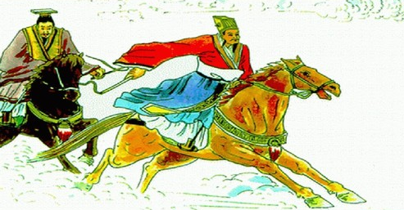
4.3.1 背包问题
问题描述：小时候大多数人可能都听过田忌赛马的故事。如果故事中所讲的3匹马变成了1000匹，齐王仍然让他的马按照原来的方式即从优到劣的顺序出赛，而田忌还是可以按任意顺序安排他的赛马出赛。规则是，赢的人就能够得到100两银子，输的人就要输掉100两银子，平局的话不输不赢。请设计算法计算出田忌最多能赢多少两银子。

Slide 56
贪心策略如下：
（1）若田忌最快的马比齐王最快的马快，就这两者比，赢之。
原因：如果拿其它的马来比就有可能会赢不了了，为保证赢，所以要比。
（2）若田忌最快的马比齐王最快的马慢，就用田忌最慢的马去跟齐最快的马比。
原因：因为所有的马都赢不了齐王的最快马，所以就选择损失最小的，用最慢的马去和他比。
（3）若田忌最快的马的速度与齐威王最快的马速度相等
①若田忌最慢的马比齐威王最慢的马快，就这两者比，赢之。
原因：田忌的最慢马能赢一个算一个，就用最小代价的最慢马去赢它。
②若田忌最慢的马比齐威王最慢的马慢，那就用田忌最慢的马和齐王最快的马比。
原因：反正田忌的最慢马是所有马中最慢的，肯定是会输的，不如让它发挥最大的价值，比掉齐王的最快马。
③若田忌最慢的与齐威王最慢的相等，就这两者比，无输赢。

Slide 57
5.4 贪心法示例
【例4.11】最优装载问题。
问题描述：有一批集装箱要装上一艘载重量为c的轮船。其中集装箱i的重量为Wi。最优装载问题要求确定在装载体积不受限制的情况下，将尽可能多的集装箱装上轮船。
解题思路。最优装载问题可用贪心算法求解。采用重量最轻者先装的贪心选择策略，尽可能使得剩余的重量大，从而将尽可能多的集装箱装上轮船。

Slide 58
【例4.12】乘船问题。
题目描述：旅行团在游玩过程中遇到了一条河，需要乘坐独木舟过河。已知一条独木舟最多能够乘坐两个人，并且乘客的总重量不能超过其最大承载量。请设计算法计算出可以安置所有旅客的最少的独木舟条数。
解题思路：使用贪心策略来求解，尽可能安排两个人在一条船上。首先按照所有人的体重升序排列，用两个下标i和j分别表示当前考虑的最轻的人和最重的人，每次先将j往左移动，直到i和j可以共坐一条船，然后i加1，j减1，并重复上述操作，直到所有人都安排完毕。

Slide 59
【例4.13】加油站问题。
题目描述：一辆汽车加满油后可行驶n公里。旅途中有若干个加油站。设计一个有效算法，指出应在哪些加油站停靠加油，使沿途加油次数最少。对于给定的n(n <= 5000)和k(k <= 1000)个加油站位置，编程计算最少加油次数。并证明算法能产生一个最优解。
解题思路：使用贪心策略来求解，最远加油站优先。在汽车行驶过程中，每一次都走到能够走到并且离自己最远的那个加油站，在那个加油站加满油后再按照同样的贪心策略走下去，尽量少加油。首先检测各个油站之间的距离，如果发现其中有一个加油站距离大于汽车加满油能跑的距离，则无解。否则，分析加油站之间的距离，尽量选择往最远处走，如果不能走了就让计数器c自加1，最终统计出来的c就是最少的加油次数。

